Slide 1
Компьютердің бала
денсаулығына әсері

Slide 2
Мақсаты:
Қазіргі замаңдағы ақпараттық- коммуникациялық технологиялардың, яғни компьютердің бала денсаулығына қанша зиян келтіретінін зерттеп,оның болдырмау жолын алдын ала анықтау

Slide 3
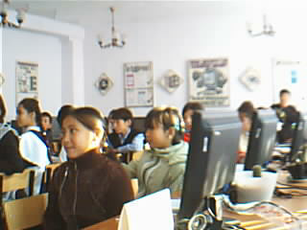
Үйіңізде компьютер бар ма?

Slide 4

Мектеп бойынша
көру қабілеті төмендеген оқушылардың саны
Оқу жылы | Оқушы саны
2010-2011 | 16
2011-2012 | 20

Slide 5
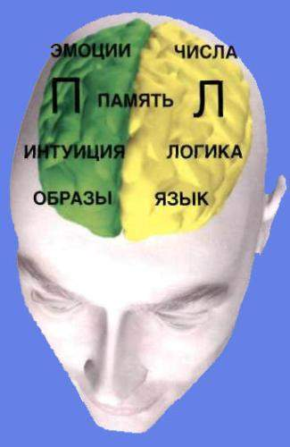
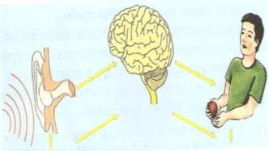
Нерв жүйесі

Slide 6
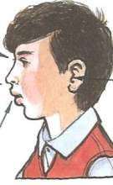
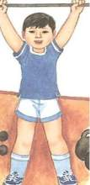
Қол мен көзге арналған
жаттығуларды орындайсыз ба?

Slide 7
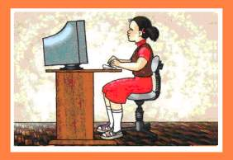
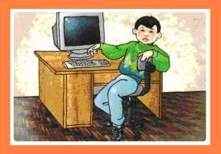

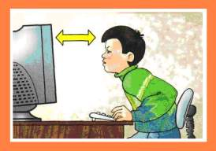
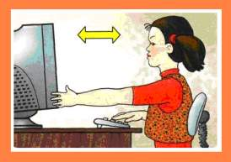
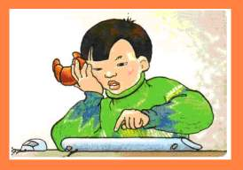
Дұрыс
Дұрыс емес
Дұрыс
Дұрыс емес
Дұрыс
Дұрыс емес

Slide 8
Компьютерге арналған үстел мен
орындығыңыз бар ма?
0

Slide 9
Компьютер алдында
неше сағат отырасыз?

Slide 10
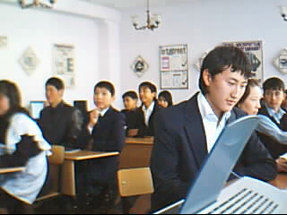
Компьютермен жұмыс істеу
нормаларын білесіз бе?

Slide 11
Бірнеше сабақ қатарынан
компьютерде отыра алмайды
Көру қабілеттері
төмендеді
Арнайы үстел мен
орындықтары жоқ
Пайдалану нормаларын
толық білмейді
Үзіліс сирек
жасайды

Slide 12
Ұсыныстар
Шаршауды болдырмау үшін көзге арналған
жаттығулар (офтальмотренаж) жасау қажет.
Қамтамасыз ету бағдарламасында арнайы бағдарлама болуын,
сергіту сәтін, динамикалық үзіліс жасау кестесін құру керек.
Компьютермен жұмыс нормасын міндетті
түрде сақталуын оқушыларға қажеттендіру.

